Slide 1
데이터의 정리와 설명

Slide 2
데이터의 주요 형태
크게 두 가지의 기본 유형
  질적(qualitative) 또는 범주(categorical)형 데이터
  수치(numerical) 또는 측정(measurement)형 데이터
범주형 데이터
  연구 중인 특성이 범주들로 분류만 되고 수치적으로 측정되지 않을 때
    머리 색깔, 고용 상태, 혈액형
측정형 데이터
  특성이 수치적 단위로 측정될 경우
    수치값 변수(numerical-valued variable) 또는 변수(variable)이라는 단어 사용
    성인 남성의 신발 사이즈, 어느 도에서 발생한 교통사고 수

Slide 3
변수의 종류
이산 변수(discrete variable)
  교통 사고 사망자 수, 동물의 한 배에서 태어난 새끼의 수
연속 변수(continuous variable)
  키, 체중, 생존 기간
  단순화 혹은 측정 장치의 제한 때문에 실제 데이터 집합의 기록값이 이산적이라 하더라도 실제 값은 연속이기 때문에 연속 변수라 함
  세는 값의 범위가 넓게 퍼져 있으면 종종 연속 변수로 간주될 수 있음
    백혈구의 수, 곤충의 수, 하루에 거래되는 주식의 수

Slide 4
측정형 데이터의 집합 설명
전체 형태의 요약과 설명
  표와 그래프에 의한 제시
  대칭 또는 비대칭 정도를 포함한 그래프 데이터의 주요 형태 파악
  데이터의 밀집 지역으로부터 멀리 떨어진 관측값, 즉 이상치를 발견하기 위해 그래프에 표시된 데이터 검사
수치적 측도의 계산
  데이터의 중심을 나타내는 전형적인 값 또는 대표 값
  데이터에 존재하는 흩어짐 또는 변동의 크기

Slide 5
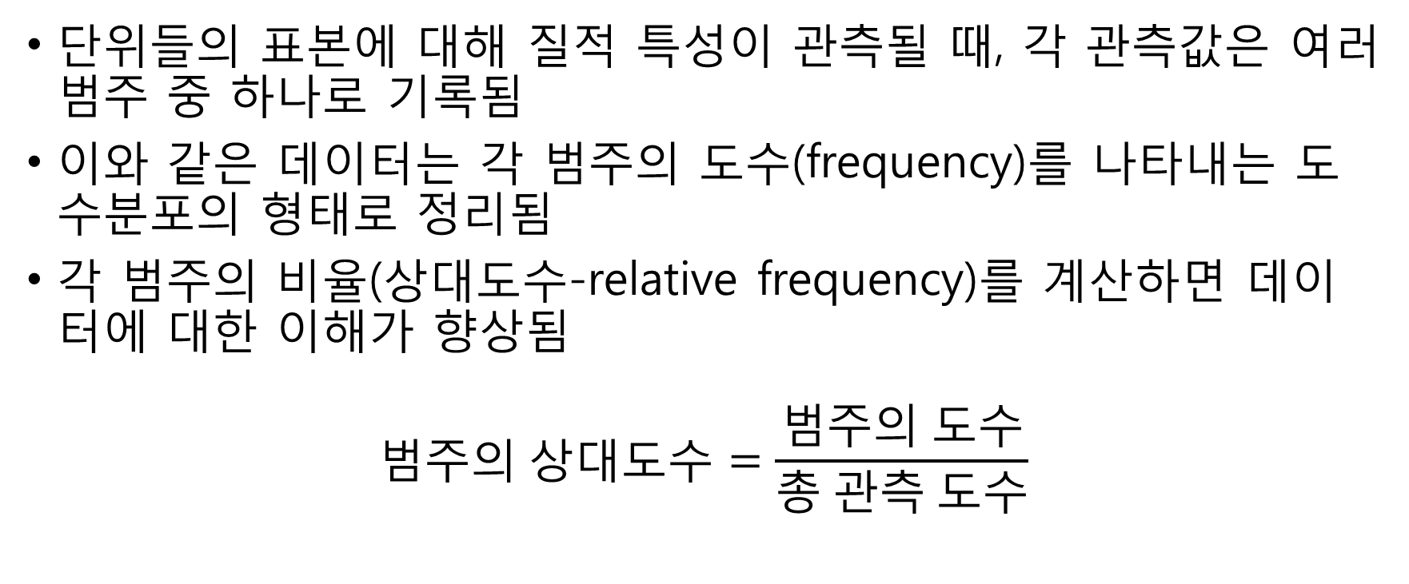
범주형 데이터
단위들의 표본에 대해 질적 특성이 관측될 때, 각 관측값은 여러 범주 중 하나로 기록됨
이와 같은 데이터는 각 범주의 도수(frequency)를 나타내는 도수분포의 형태로 정리됨
각 범주의 비율(상대도수-relative frequency)를 계산하면 데이터에 대한 이해가 향상됨
$$범주의 상대도수=\frac{범주의 도수}{총 관측 도수}$$

Slide 6
예제 : 여론 조사
기숙사 규정의 변경사항에 대한 찬반 조사
응답 | 도수 | 상대도수
찬성 | 152 | 125/280=0.543
중립 | 77 | 77/280=0.275
반대 | 51 | 51/280=0.182
합 | 280 | 1.000

Slide 7
파레토 다이어그램
화장지의 하루 생산량에서 발견된 결함의 유형에 대한 파레토 다이어그램
  첫 번째 원인에 대한 누적 도수는 22,
  첫 번째, 두 번째 원인을 합하면 22+15=37, 전체의 74%
    대략적으로 파레토 법칙을 보여줌

Slide 8
예제 : 손톱 물어뜯는 상황
2주 동안 손톱 물어뜯는 중에 행한 도수 수집
이 사람의 다음 단계는 TV 시청 시간 동안 손톱 물어뜯기 대신할 것을 찾아보는 것
도수 | 행동
58 | TV 시청
21 | 신문 읽기
14 | 전화 통화
7 | 운전
3 | 장보기
12 | 기타

Slide 9
이산형 데이터
범주형 데이터와 같이, 이산 데이터 집합의 정보는 상대도수의 계산이 포함된 도수분포로 요약할 수 있음.
질적 범주 대신에 데이터 집합에 나타나는 서로 다른 수치 측정값을 나열하고, 그 도수를 센다.

Slide 10
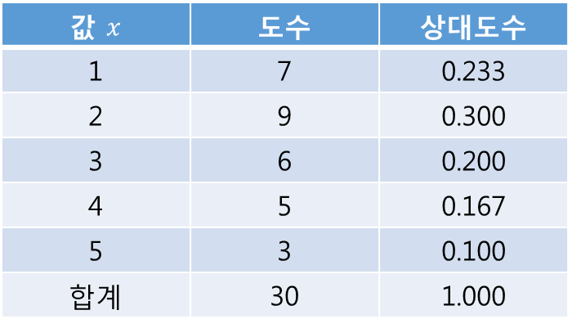
예제: 도수분포 만들기
소매상은 12월 26일, 27일 가장 많은 반품을 경험한다. 대부분은 마음에 들지 않는 선물 반환.
30명의 표본을 택해 반환된 물품의 개수를 조사한 데이터
반환된 물품의 개수에 대한 도수분포
1 | 4 | 3 | 2 | 3 | 4 | 5 | 1 | 2 | 1
2 | 5 | 1 | 4 | 2 | 1 | 3 | 2 | 4 | 1
2 | 3 | 2 | 3 | 2 | 1 | 4 | 3 | 2 | 5
값 $x$ | 도수 | 상대도수
1 | 7 | 0.233
2 | 9 | 0.300
3 | 6 | 0.200
4 | 5 | 0.167
5 | 3 | 0.100
합계 | 30 | 1.000

Slide 11
히스토그램(Histogram)
이산변수의 도수분포는 상대도수를 직선이나 직사각형으로 나타낼 수 있음

Slide 12
연속 변수 데이터
연속 변수 측정값들의 데이터 집합을 표시하는데 사용되는 두 가지 방법은 점도표(dot diagram)와 히스토그램.
  점도표 : 상대적으로 관측값이 적을 때 (20 또는 25 미만)
  히스토그램 : 관측값이 많을 때

Slide 13
점도표
측정값의 범위를 포함하는 척도의 직선 위에 측정값들을 굵은 점으로 표시
예제 – 생존 시간
  최초 여섯 명의 심장이식 환자가 수술 후 생존한 날짜 : 15, 3, 46, 623, 126, 64
  이 점도표를 보면 대부분은 생존 기간이 짧고 한 명이 상당이 큰 값을 나타냄을 알 수 있다.

Slide 14
구간의 도수분포
데이터가 많은 수의 측정값으로 이루어져 있으면, 점도표를 그리는 것은 번거로움
이런 경우 구간별로 관측값을 그룹화하고 각 구간의 도수를 기록
  자연스럽게 한 점에서 그룹화 되는 이산 도수분포와 달리, 값의 구간을 이용

Slide 15
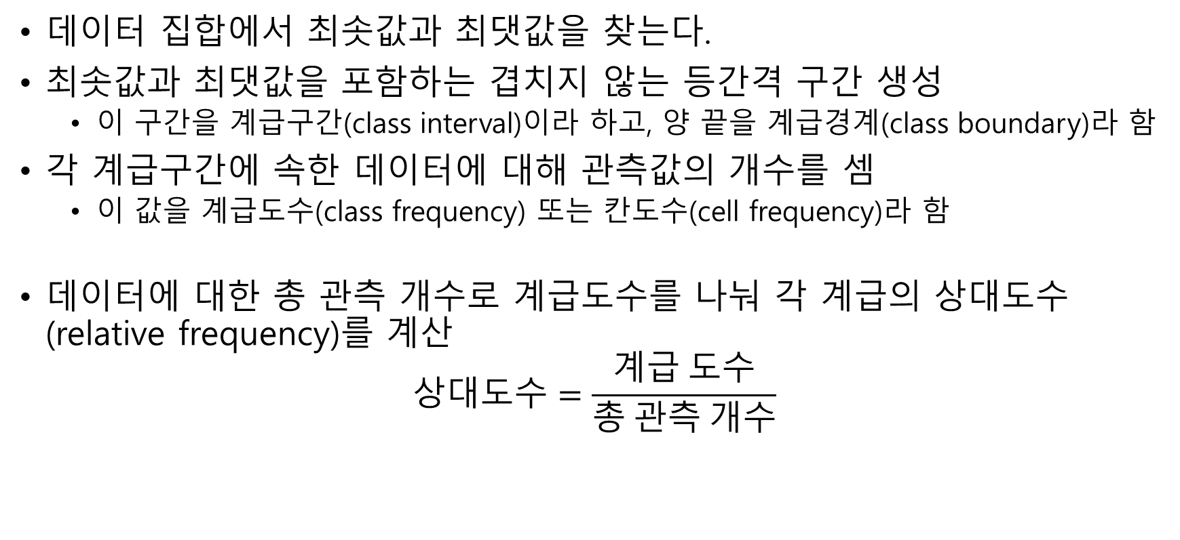
연속변수에 대한 도수분포 작성
데이터 집합에서 최솟값과 최댓값을 찾는다.
최솟값과 최댓값을 포함하는 겹치지 않는 등간격 구간 생성
  이 구간을 계급구간(class interval)이라 하고, 양 끝을 계급경계(class boundary)라 함
각 계급구간에 속한 데이터에 대해 관측값의 개수를 셈
  이 값을 계급도수(class frequency) 또는 칸도수(cell frequency)라 함
데이터에 대한 총 관측 개수로 계급도수를 나눠 각 계급의 상대도수(relative frequency)를 계산
$$상대도수=\frac{계급 도수}{총 관측 개수}$$

Slide 16
계급 구간의 선택
계급 구간의 개수와 위치의 선택은 다음을 고려
  계급의 수는 데이터의 관측 수에 따라 보통 5에서 15사이
  그룹화한 관측값들은 각 구간 내에서 어떻게 분포되어 있는지에 대한 정보는 상실
    구간의 수가 너무 적으면 정보의 손실이 심각
    구간의 수가 너무 많고 데이터 집합이 상대적으로 적으면 전반적인 형태가 나타나지 않을 수 있음
    초기 단계에서는 구간의 수를 많게 결정하고, 차츰 분포의 모양이 부드럽게 되도록 줄여나가는 것도 좋음

Slide 17
예제: 수면시간에 대한 도수분포
59명의 수면시간
최소 수면시간 : 4.5, 최대 수면시간 : 10.0
  편의상 계급 구간의 길이를 1.2시간으로 정함
계급 경계의 선택 : 여러 가지 방법이 있을 수 있음
  왼쪽 끝점은 포함하고 오른쪽 끝점을 포함하지 않도록 함
위 방법을 이용하면 첫째 구간은 5개 관측값, 상대도수 5/59=0.085
4.5 | 4.7 | 5.0 | 5.0 | 5.3 | 5.5 | 5.5 | 5.7 | 5.7 | 5.7
6.0 | 6.0 | 6.0 | 6.0 | 6.3 | 6.3 | 6.3 | 6.5 | 6.5 | 6.5
6.7 | 6.7 | 6.7 | 6.7 | 7.0 | 7.0 | 7.0 | 7.0 | 7.3 | 7.3
7.3 | 7.3 | 7.5 | 7.5 | 7.5 | 7.5 | 7.7 | 7.7 | 7.7 | 7.7
8.0 | 8.0 | 8.0 | 8.0 | 8.3 | 8.3 | 8.3 | 8.5 | 8.5 | 8.5
8.5 | 8.7 | 8.7 | 9.0 | 9.0 | 9.0 | 9.3 | 9.3 | 10.0

Slide 18
예제: 수면시간에 대한 도수분포(2)
도수분포표
경계규칙을 포함하는 문제에서는 항상 어느 끝점이 포함되고 포함되지 않는지 명확히 하는 것이 중요
계급 구간 | 도수 | 상대도수
4.3-5.5 | 5 | 5/59=0.085
5.5-6.7 | 15 | 15/59=0.254
6.7-7.9 | 20 | 20/59=0.339
7.9-9.1 | 16 | 16/59=0.271
9.1-10.3 | 3 | 3/59=0.051
합계 | 59 | 1.000

Slide 19
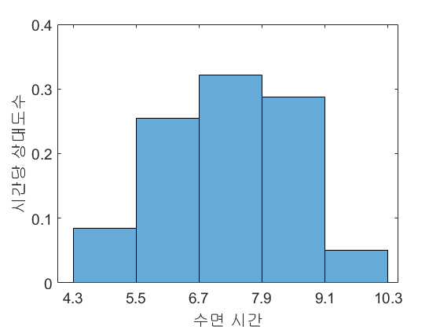
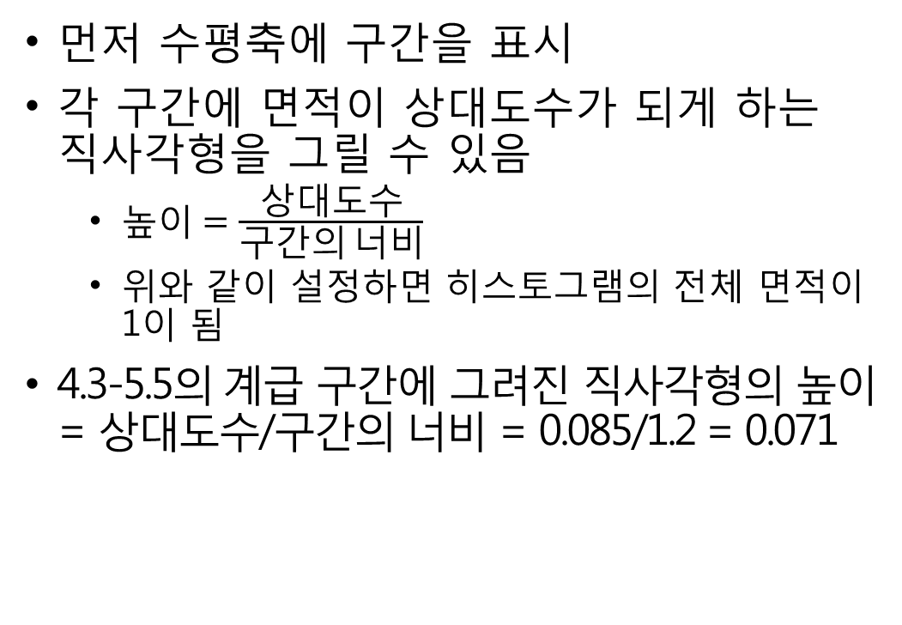
도수분포를 히스토그램으로
먼저 수평축에 구간을 표시
각 구간에 면적이 상대도수가 되게 하는 직사각형을 그릴 수 있음
  $높이=\frac{상대도수}{구간의 너비}$
  위와 같이 설정하면 히스토그램의 전체 면적이 1이 됨
4.3-5.5의 계급 구간에 그려진 직사각형의 높이
= 상대도수/구간의 너비 = 0.085/1.2 = 0.071

Slide 20
줄기-잎 그림(stem-and-leaf display)
데이터를 표현하는 보다 효율적인 히스토그램의 변형
  특히 관측값이 두 자릿수일 때 효과적
  열에 0에서 9까지 숫자를 나열하고 수직선을 그림
  각 관측값에 대해, 두 번째 자릿수를 수직선 오른쪽에 첫 번째 자릿수가 나타난 행에 기록
  마지막으로 각행의 두 번째 자릿수를 오름차순으로 정렬

Slide 21
줄기-잎 그림(2)
시험 점수
줄기-잎 그림
75 | 98 | 42 | 75 | 84 | 87 | 65 | 59 | 63 | 86 | 78 | 37 | 99 | 66 | 90 | 79 | 80
89 | 68 | 57 | 95 | 55 | 79 | 88 | 76 | 60 | 77 | 49 | 92 | 83 | 71 | 78 | 53 | 81
77 | 58 | 93 | 85 | 70 | 62 | 80 | 74 | 69 | 90 | 62 | 84 | 64 | 73 | 48 | 72
0
1
2
3 | 7
4 | 289
5 | 35789
6 | 022345689
7 | 01234556778899
8 | 00134456789
9 | 0023589

Slide 22
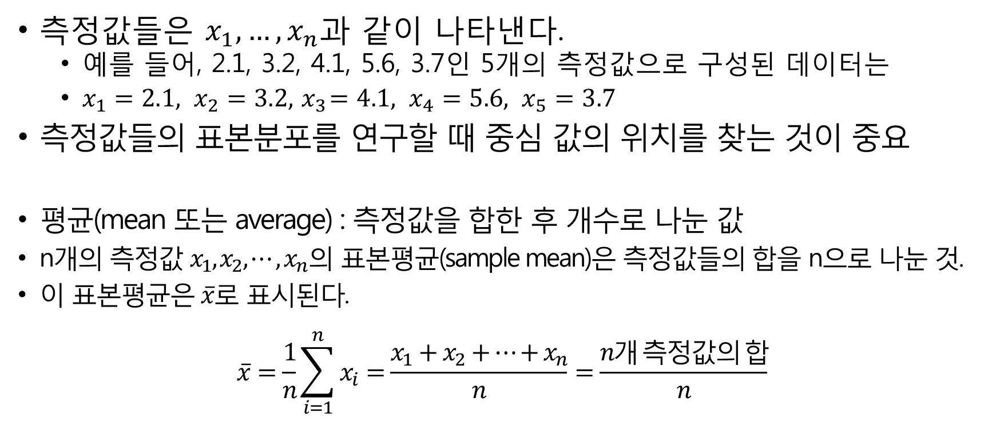
중심 측도 - 평균
측정값들은 $x_{1}, …,x_{n}과$ 같이 나타낸다.
  예를 들어, 2.1, 3.2, 4.1, 5.6, 3.7인 5개의 측정값으로 구성된 데이터는
  $x_{1}=2.1, x_{2}=3.2, { x}_{3}=4.1, x_{4}=5.6, x_{5}=3.7$
측정값들의 표본분포를 연구할 때 중심 값의 위치를 찾는 것이 중요
평균(mean 또는 average) : 측정값을 합한 후 개수로 나눈 값
n개의 측정값 $x_{1},x_{2},⋯,x_{n}$의 표본평균(sample mean)은 측정값들의 합을 n으로 나눈 것.
이 표본평균은 $\overline{x}$로 표시된다.
$$\overline{x}=\frac{1}{n}\sum_{i=1}^{n}{x_{i}}=\frac{x_{1}+x_{2}+⋯+x_{n}}{n}=\frac{n개 측정값의 합}{n}$$

Slide 23
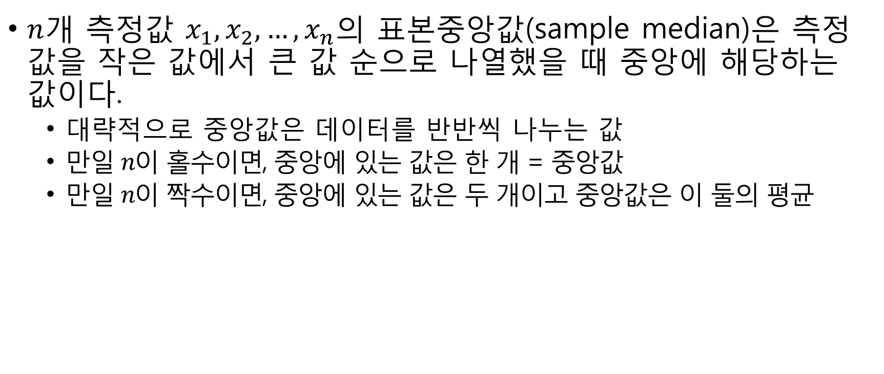
표본 중앙값
$n$개 측정값 $x_{1},x_{2},…,x_{n}의$ 표본중앙값(sample median)은 측정값을 작은 값에서 큰 값 순으로 나열했을 때 중앙에 해당하는 값이다.
  대략적으로 중앙값은 데이터를 반반씩 나누는 값
  만일 $n$이 홀수이면, 중앙에 있는 값은 한 개 = 중앙값
  만일 $n$이 짝수이면, 중앙에 있는 값은 두 개이고 중앙값은 이 둘의 평균

Slide 24
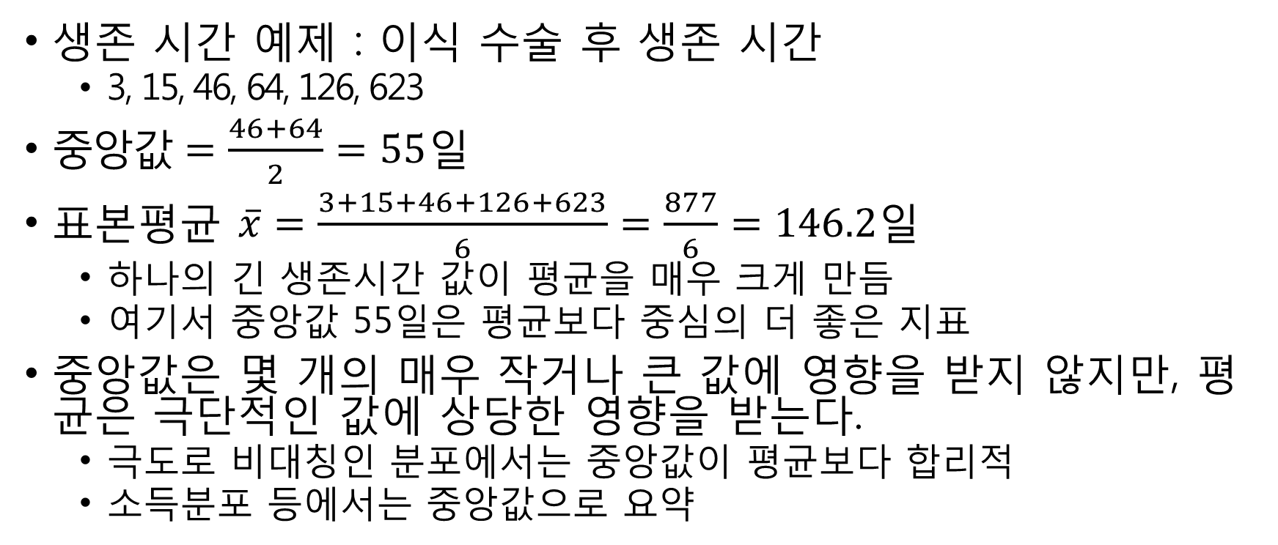
평균과 중앙값의 비교
생존 시간 예제 : 이식 수술 후 생존 시간
  3, 15, 46, 64, 126, 623
$중앙값=\frac{46+64}{2}=55$일
표본평균 $\overline{x}=\frac{3+15+46+126+623}{6}=\frac{877}{6}=146.2일$
  하나의 긴 생존시간 값이 평균을 매우 크게 만듬
  여기서 중앙값 55일은 평균보다 중심의 더 좋은 지표
중앙값은 몇 개의 매우 작거나 큰 값에 영향을 받지 않지만, 평균은 극단적인 값에 상당한 영향을 받는다.
  극도로 비대칭인 분포에서는 중앙값이 평균보다 합리적
  소득분포 등에서는 중앙값으로 요약

Slide 25
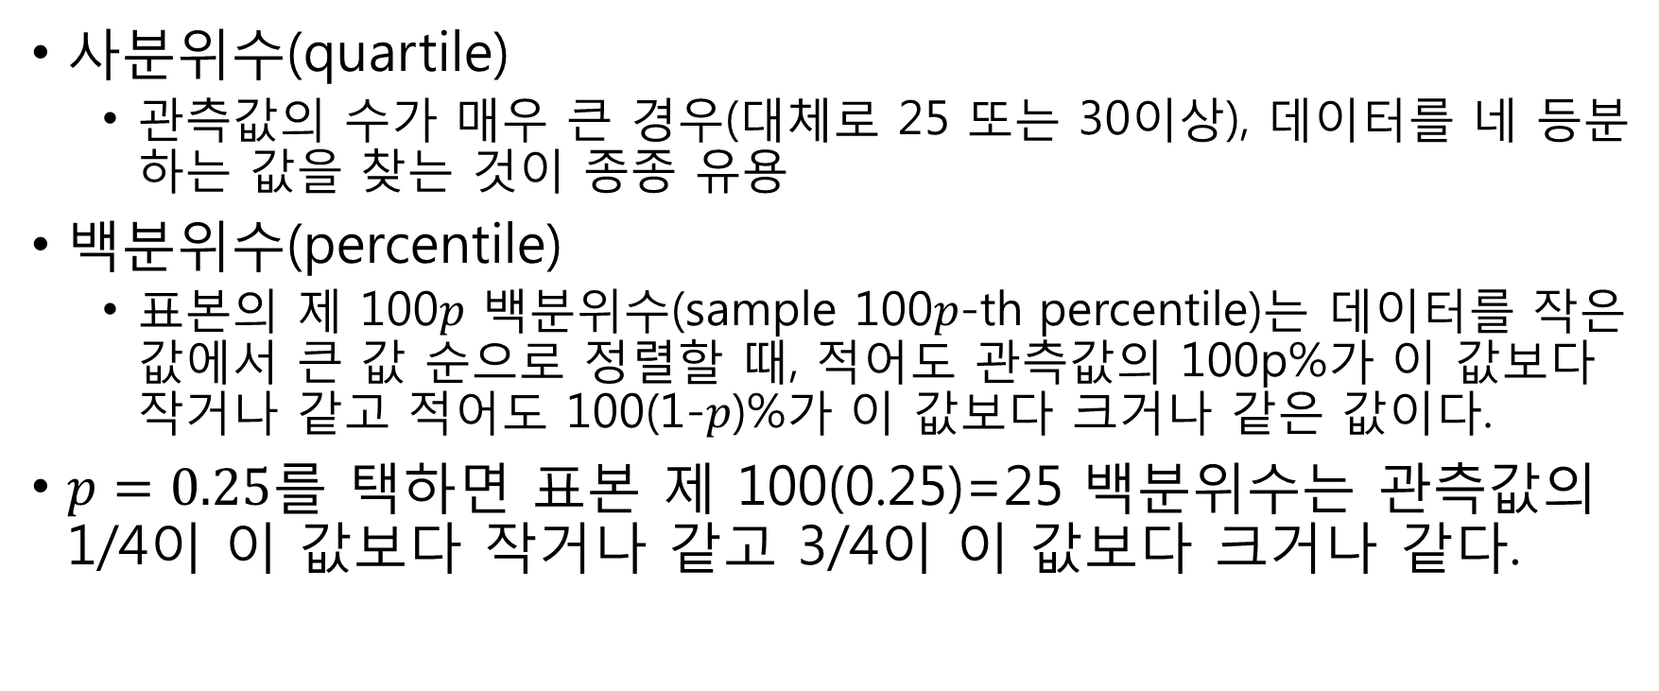
분위수
사분위수(quartile)
  관측값의 수가 매우 큰 경우(대체로 25 또는 30이상), 데이터를 네 등분하는 값을 찾는 것이 종종 유용
백분위수(percentile)
  표본의 제 100$p$ 백분위수(sample 100$p$-th percentile)는 데이터를 작은 값에서 큰 값 순으로 정렬할 때, 적어도 관측값의 100p%가 이 값보다 작거나 같고 적어도 100(1-$p$)%가 이 값보다 크거나 같은 값이다.
$p=0.25$를 택하면 표본 제 100(0.25)=25 백분위수는 관측값의 1/4이 이 값보다 작거나 같고 3/4이 이 값보다 크거나 같다.

Slide 26
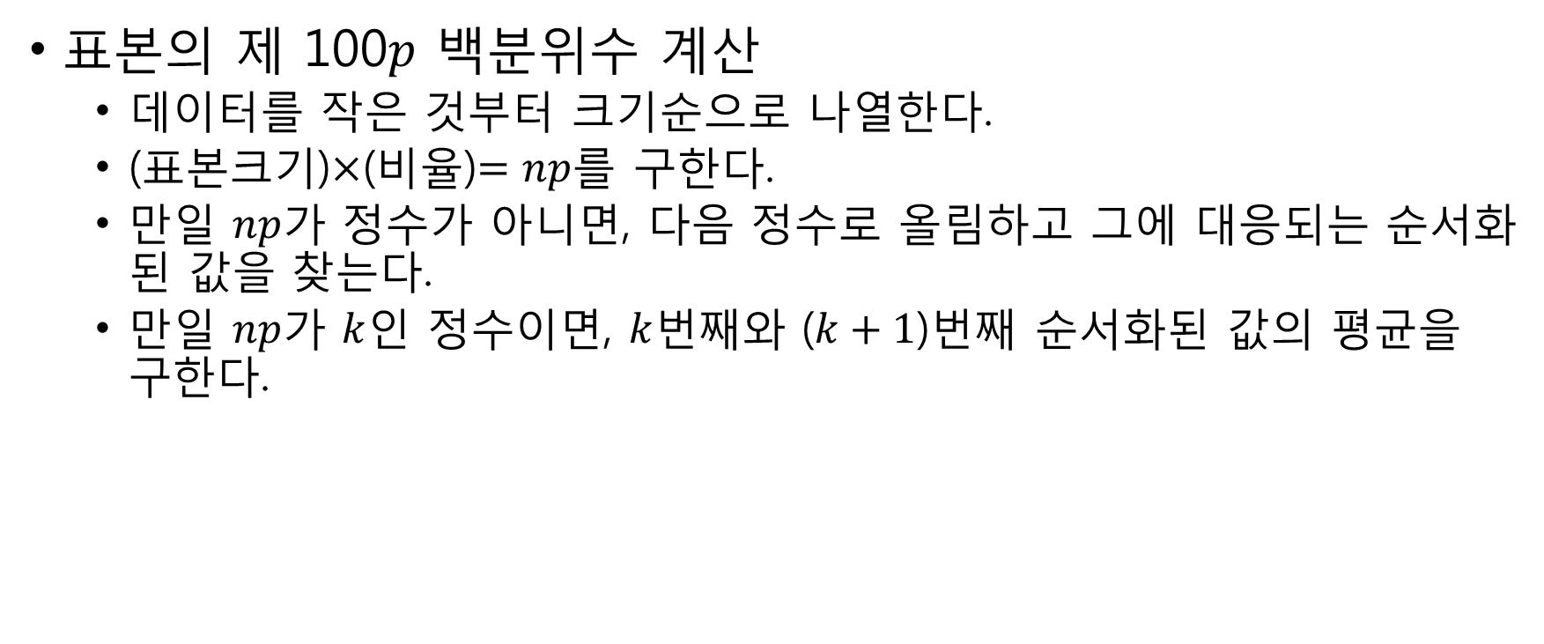
표본백분위수 계산
표본의 제 100$p$ 백분위수 계산
  데이터를 작은 것부터 크기순으로 나열한다.
  (표본크기)$×$(비율)$=np를$ 구한다.
  만일 $np$가 정수가 아니면, 다음 정수로 올림하고 그에 대응되는 순서화된 값을 찾는다.
  만일 $np$가 $k$인 정수이면, $k$번째와 ($k+1$)번째 순서화된 값의 평균을 구한다.

Slide 27

사분위수와 백분위수
사분위수는 제25, 제50, 제75 백분위수이다.
  $Q_{1}=$ 제1사분위수 = 제25백분위수
  $Q_{2}=$ 제2사분위수 = 중앙값 = 제50백분위수
  $Q_{3}=$ 제3사분위수 = 제75백분위수

Slide 28
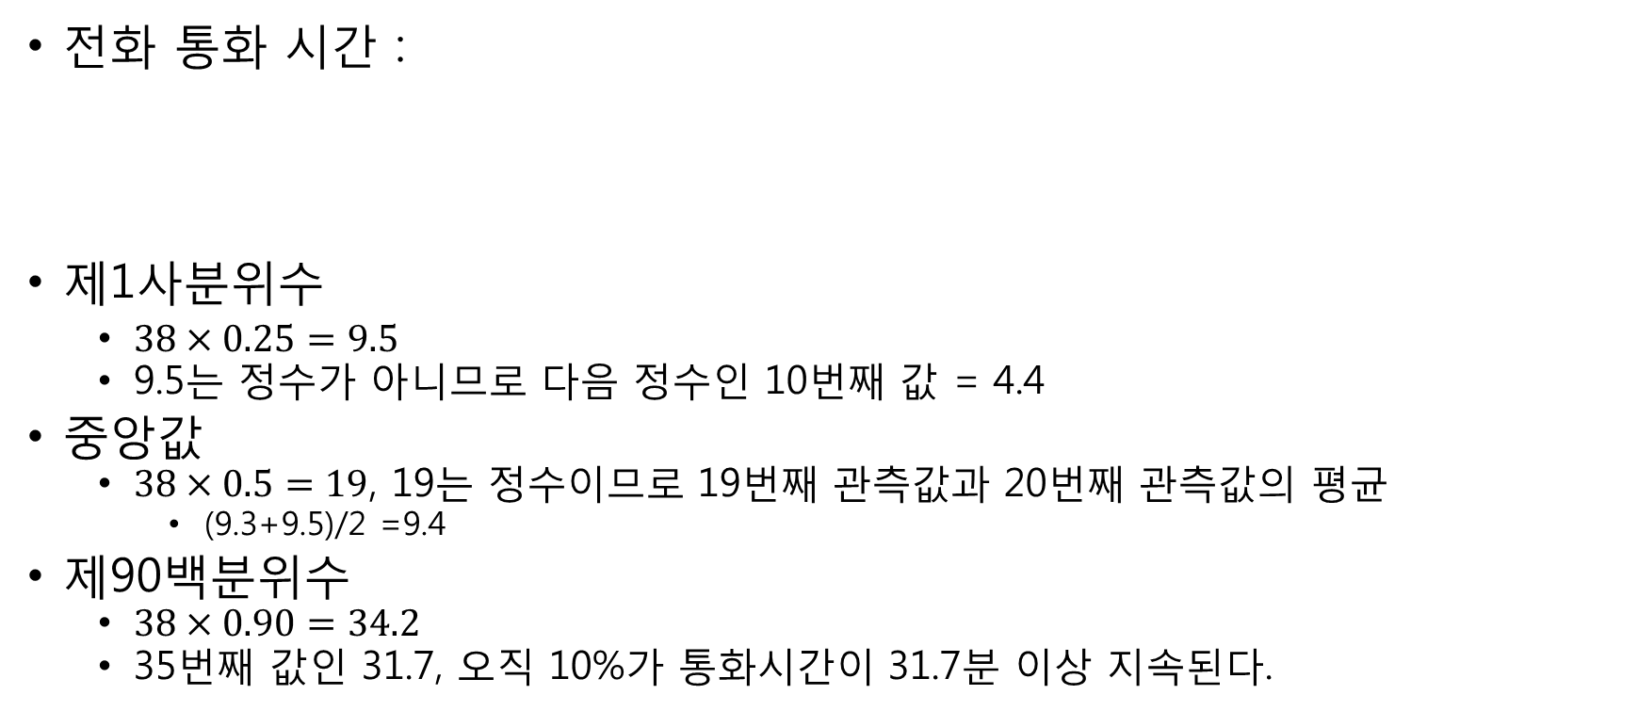
예제 : 전화 통화시간 요약
1.6 | 1.7 | 1.8 | 1.8 | 1.9 | 2.1 | 2.5 | 3.0 | 3.0 | 4.4
4.5 | 4.5 | 5.9 | 7.1 | 7.4 | 7.5 | 7.7 | 8.6 | 9.3 | 9.5
12.7 | 15.3 | 15.5 | 15.9 | 15.9 | 16.1 | 16.5 | 17.5 | 18.3 | 19.0
19.4 | 22.5 | 23.5 | 24.0 | 31.7 | 32.8 | 43.5 | 53.3
전화 통화 시간 :
제1사분위수
  $38×0.25=9.5$
  9.5는 정수가 아니므로 다음 정수인 10번째 값 = 4.4
중앙값
  $38×0.5=19$, 19는 정수이므로 19번째 관측값과 20번째 관측값의 평균
    (9.3+9.5)/2 =9.4
제90백분위수
  $38×0.90=34.2$
  35번째 값인 31.7, 오직 10%가 통화시간이 31.7분 이상 지속된다.

Slide 29
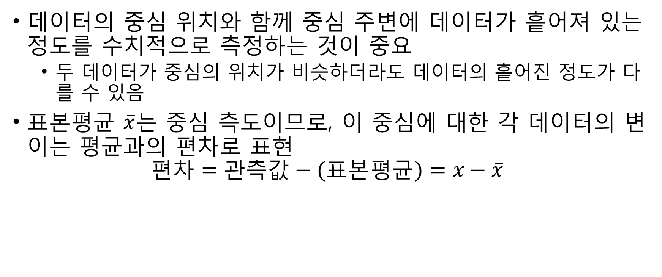
변이 측도
데이터의 중심 위치와 함께 중심 주변에 데이터가 흩어져 있는 정도를 수치적으로 측정하는 것이 중요
  두 데이터가 중심의 위치가 비슷하더라도 데이터의 흩어진 정도가 다를 수 있음
표본평균 $\overline{x}는$ 중심 측도이므로, 이 중심에 대한 각 데이터의 변이는 평균과의 편차로 표현
$편차=관측값−(표본평균)=x−\overline{x}$

Slide 30
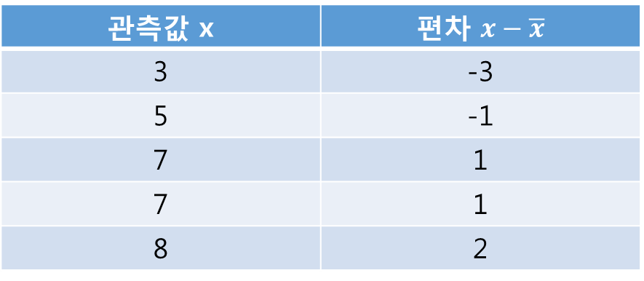

편차의 계산
데이터 집합 : 3, 5, 7, 7, 8
  평균 $\overline{x}=\frac{3+5+7+7+8}{5}=6$
편차의 계산
총 편차의 합은 0이 된다.
관측값 x | 편차 $x−\overline{x}$
3 | -3
5 | -1
7 | 1
7 | 1
8 | 2

Slide 31
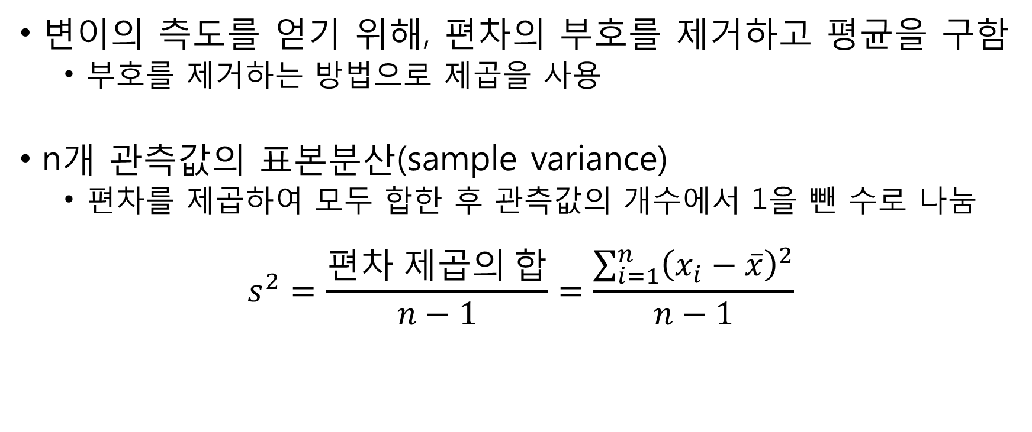
표본 분산
변이의 측도를 얻기 위해, 편차의 부호를 제거하고 평균을 구함
  부호를 제거하는 방법으로 제곱을 사용
n개 관측값의 표본분산(sample variance)
  편차를 제곱하여 모두 합한 후 관측값의 개수에서 1을 뺀 수로 나눔
$$s^{2}=\frac{편차 제곱의 합}{n−1}=\frac{\sum_{i=1}^{n}{{\left(x_{i}−\overline{x}\right)}^{2}}}{n−1}$$

Slide 32
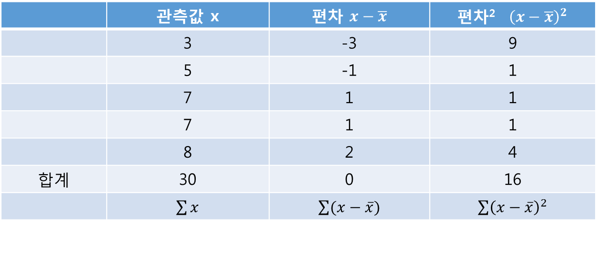

표본 분산의 계산
 | 관측값 x | 편차 $x−\overline{x}$ | 편차² ${\left(x−\overline{x}\right)}^{2}$
 | 3 | -3 | 9
 | 5 | -1 | 1
 | 7 | 1 | 1
 | 7 | 1 | 1
 | 8 | 2 | 4
합계 | 30 | 0 | 16
 | $\sum{x}$ | $\sum{(x−\overline{x})}$ | $\sum{{\left(x−\overline{x}\right)}^{2}}$
표본 분산 $s^{2}=\frac{16}{5−1}=4$
표본 분산에서 나누는 수는 $n$이 아닌 $n−1$,
  나누는 수 $n−1$을 $s^{2}과$ 관련된 자유도라 한다.

Slide 33
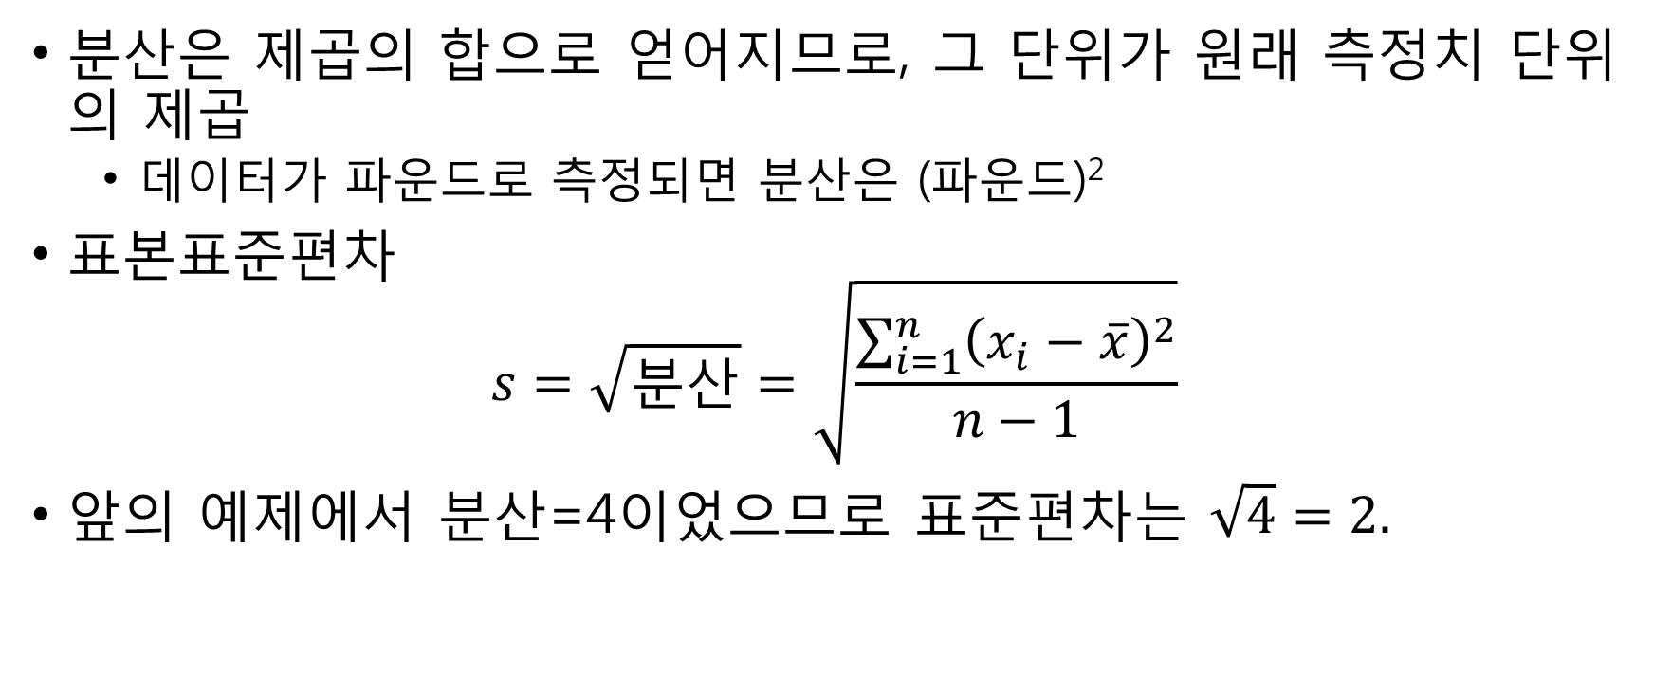
표본표준편차(Sample Standard deviation)
분산은 제곱의 합으로 얻어지므로, 그 단위가 원래 측정치 단위의 제곱
  데이터가 파운드로 측정되면 분산은 (파운드)²
표본표준편차
$$s=\sqrt{분산}=\sqrt{\frac{\sum_{i=1}^{n}{{\left(x_{i}−\overline{x}\right)}^{2}}}{n−1}}$$
앞의 예제에서 분산=4이었으므로 표준편차는 $\sqrt{4}=2.$

Slide 34

표분분산에 대한 다른 공식
표본분산에 대한 제2공식
$$s^{2}= \frac{1}{n−1}\left[\sum{x_{i}^{2}}−\frac{{\left(\sum{x_{i}}\right)}^{2}}{n}\right]$$
이 공식에서는 각각의 편차를 구할 필요가 없다.

Slide 35
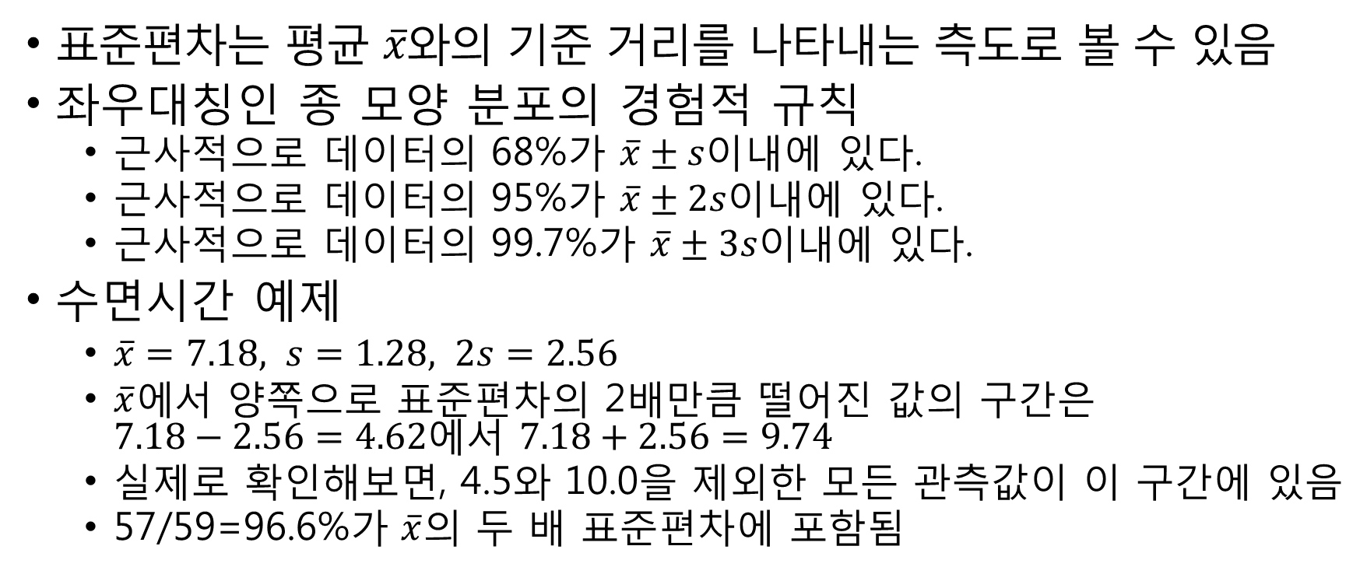
데이터 비율과 표준편차
표준편차는 평균 $\overline{x}$와의 기준 거리를 나타내는 측도로 볼 수 있음
좌우대칭인 종 모양 분포의 경험적 규칙
  근사적으로 데이터의 68%가 $\overline{x}±s이$내에 있다.
  근사적으로 데이터의 95%가 $\overline{x}±2s이$내에 있다.
  근사적으로 데이터의 99.7%가 $\overline{x}±3s이$내에 있다.
수면시간 예제
  $\overline{x}=7.18, s=1.28, 2s=2.56$
  $\overline{x}에$서 양쪽으로 표준편차의 2배만큼 떨어진 값의 구간은
  $7.18−2.56=4.62$에서 $7.18+2.56=9.74$
  실제로 확인해보면, 4.5와 10.0을 제외한 모든 관측값이 이 구간에 있음
  57/59=96.6%가 $\overline{x}의$ 두 배 표준편차에 포함됨

Slide 36
다른 변이측도
표본범위(sample range)=가장 큰 관측값 – 가장 작은 관측값
표본사분위범위(sample interquartile range)
  =제3사분위수-제1사분위수

Slide 37

상자그림(boxplot)
사분위수에 포함된 정보를 요약
  최소값, $Q_{1}, Q_{2},Q_{3},$ 최대값
제1사분위수에서, 중앙값, 제3사분위수까지는 직사각형으로 표현
$Q_{3}$에서 최대값까지, $Q_{1}$에서 최소값까지는 선분으로 연결

Slide 38
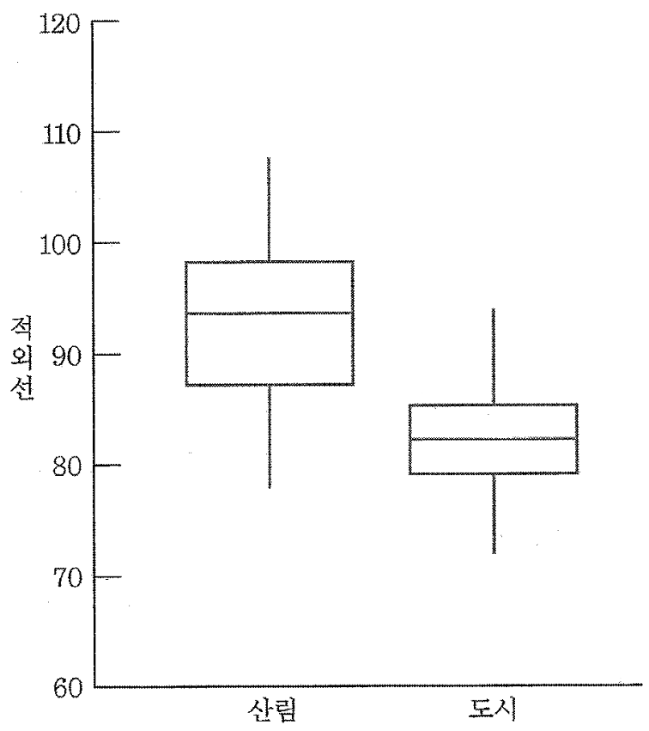
상자그림 예제
반사광 자료에 대한 상자 그림
산림지역이 더 큰 중앙값을 가지며, 이 지역의 중앙값은 도시 지역보다 10단위 이상 높다.
상자의 높이는 사분범위(IQR)을 나타내며 산림지역 데이터의 IQR이 도시지역 IQR의 두 배 이상이다.

Slide 39
시간 경과에 따른 관측값의 안정성 확인
통계적 관리
  시간에 따라 데이터에 명백한 경향이 없고 특이한 관측값이 없다고 추측하는 것
    이 경우 관측값을 생성하는 과정이 통계적 관리가 되고 있다고 표현
시도표(time plot) 또는 시계열 그램(time series plot)
  시간에 따라 관측값들이 안정되어 있는지 확인하는 방법
  시간에 따라 관측값들의 변이는 허용하지만 변이의 형태는 동일하길 원함
  시간에 따라 변이가 증가하거나 감소하지 않으며 형태의 중심이 바뀌지 않아야 함

Slide 40
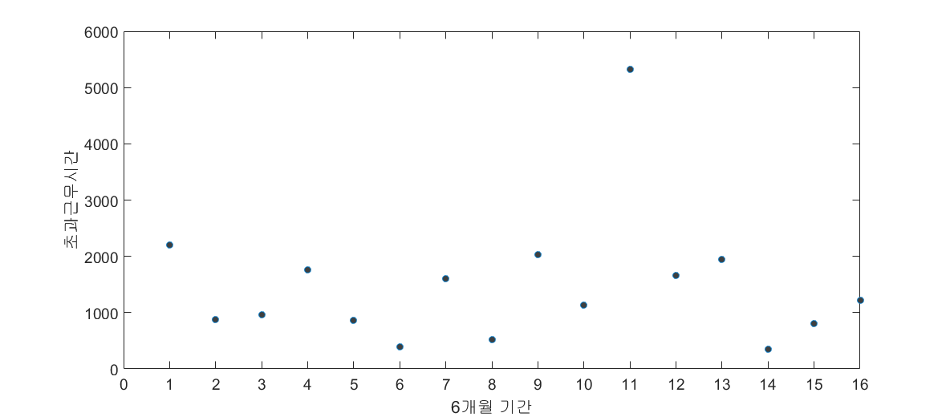
초과 근무시간의 시도표
최근 8년간 특수 사건에 대한 초과근무 기록
2200, 875, 957, 1758, 868, 398, 1603, 523, 2034, 1136, 5326, 1658, 1945, 344, 807, 1223
특별한 경향은 없지만 5326시간의 큰 값이 하나 있음

Slide 41
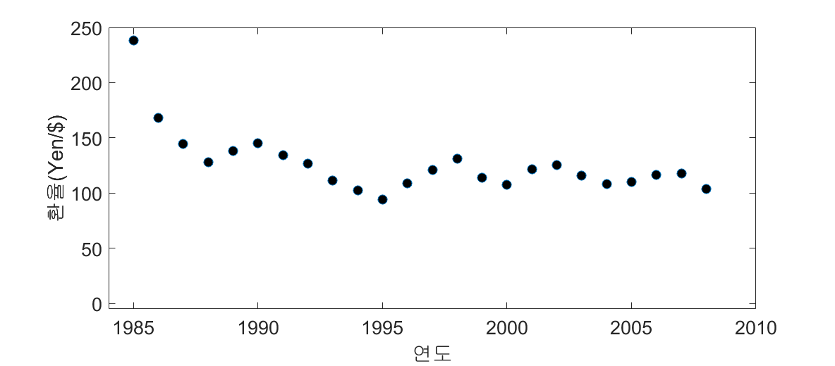
엔/달러 환율의 시도표
연도 | 1985 | 1986 | 1987 | 1988 | 1989 | 1990 | 1991 | 1992 | 1993 | 1994 | 1995 | 1996
환율 | 238.5 | 168.4 | 144.6 | 128.2 | 138.1 | 145.0 | 134.6 | 126.8 | 111.1 | 102.2 | 94.0 | 108.8
연도 | 1997 | 1998 | 1999 | 2000 | 2001 | 2002 | 2003 | 2004 | 2005 | 2006 | 2007 | 2008
환율 | 121.1 | 130.9 | 113.7 | 107.8 | 121.6 | 125.2 | 115.9 | 108.2 | 110.1 | 116.3 | 117.8 | 103.4
강한 하향 추세로 통계적 관리하에 있지 않다.

Slide 42
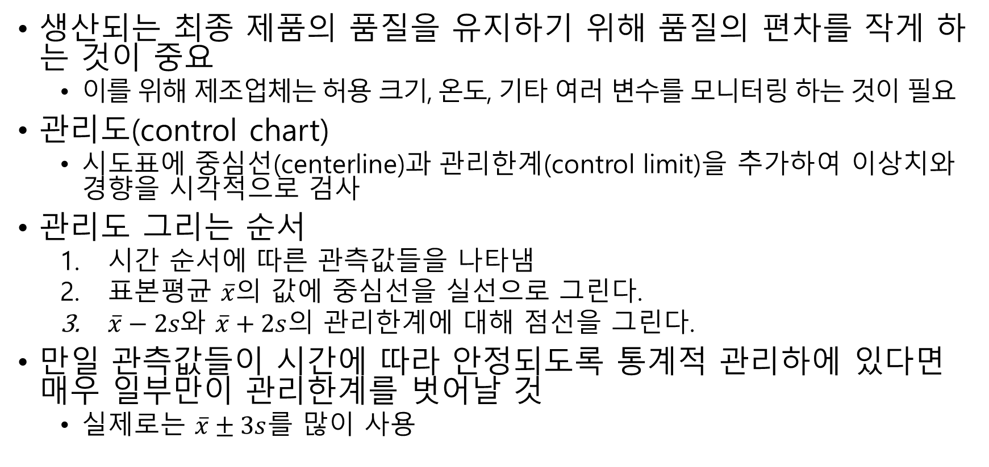
관리도
생산되는 최종 제품의 품질을 유지하기 위해 품질의 편차를 작게 하는 것이 중요
  이를 위해 제조업체는 허용 크기, 온도, 기타 여러 변수를 모니터링 하는 것이 필요
관리도(control chart)
  시도표에 중심선(centerline)과 관리한계(control limit)을 추가하여 이상치와 경향을 시각적으로 검사
관리도 그리는 순서
  시간 순서에 따른 관측값들을 나타냄
  표본평균 $\overline{x}$의 값에 중심선을 실선으로 그린다.
  $\overline{x}−2s와$ $\overline{x}+2s$의 관리한계에 대해 점선을 그린다.
만일 관측값들이 시간에 따라 안정되도록 통계적 관리하에 있다면 매우 일부만이 관리한계를 벗어날 것
  실제로는 $\overline{x}±3s$를 많이 사용

Slide 43
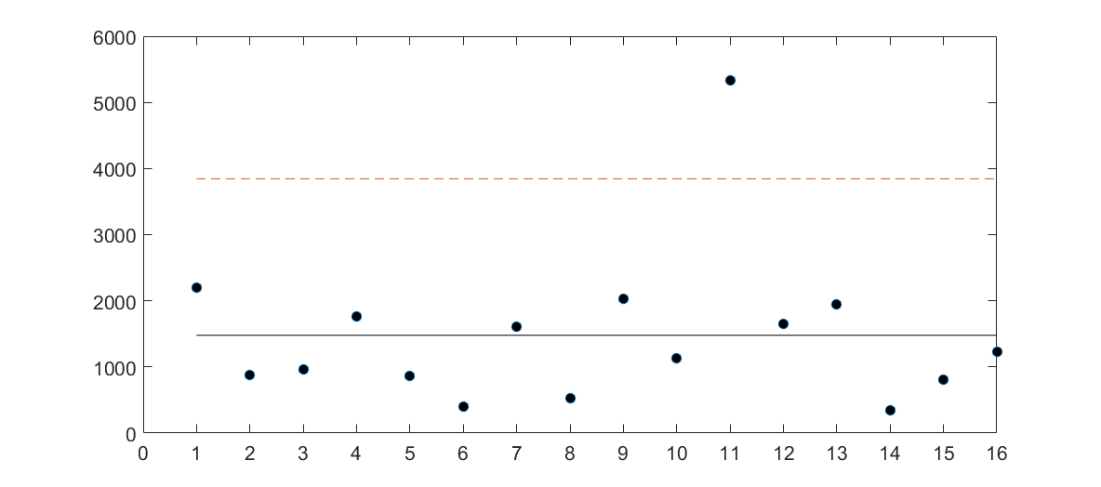

초과시간에 대한 관리도
$\overline{x}=1478, s=1183$
  관리상한 =$\overline{x}+2s=3844$

Slide 44
현명하게 통계 사용하기
첫 번째 단계로, 데이터의 전반적인 형태를 가늠하기 위한 점도표나 히스토그램 작성
서로 다른 계급 구간을 갖는 히스토그램을 비교할 때는 상대도수를 구간의 너비로 나눈 값을 높이로 가지는 히스토그램 작성
데이터 집합을 설명하기 위한 요약 통계 계산.
  항상 표본평균과 표준편차 계산
  최소값, 제1사분위수, 중앙값, 제3사분위수, 최대값은 표본의 크기가 적당히 클 때 추가적인 요약을 제공
    한 쪽으로 긴 꼬리를 가진 점도표나 히스트그램의 경우를 설명하는데 도움
적은 표본이 이상치를 가질 때 중앙값 사용
요약 통계 값에 지나친 영향을 줄 수 있는 특이값(이상치)을 확인하지 않고서는 요약통계를 관례대로 계산하지 않음

